Slide 1
TYTD
Siyasi Dönüşüm - 16. Yüzyıl

Slide 2
Sİyasİ Dönüşüm - 16. YüzyIl
İki birbiriyle ilişkili dönüşüm:
1. Askeri Devrim
2. Modern Devletin doğuşu

Slide 3
1. Askerİ Devrİm – 16. Ve 17. yüzyıllar
3 alanda – Piyade savaşları – sürekli eğitilen ordular, profesyonel askerler
Deniz Savaşları – Kalyonlar yerine kalyon filoları
Kuşatma Savaşları – eskiye gore daha uzun
êêêê
(Devletler açısından)
Finansman sorunu
êêê
Yeni mali politikalar
í î
Dış kaynaklar İç kaynaklar
Borçlanma Vergi
êêêê
(Verginin sistematik bir biçimde toplanması ve kaynakların dağıtılması için)
Bürokrasi

Slide 4
Askeri devrim – sonuçlar
Devletin yeniden örgütlenmesi (vergi, maliye, bütçe, bürokrasi gibi)
¤ Savaşçı grubun değişimi
Kesici delici silahlar è ateşli silahlar
Kullanıcının becerisine dayalı uzun eğitimler è ateşli silahlar ile 2-3 ayda askeri eğitim
Savaşçı aristokratlar è Sıradan asker (maaşlı, profesyonel)
Aristokratik kodlar (onur, şan vs.) è disiplin, hiyerarşi, emre uyabilme ve
ötekilerle hareket edebilme becerisi
êêêêêêê
Aristokrasinin savaşçılık işlevini yitirmesi
í î
Sembolikleşme Tarih sahnesinden
(devrimler vs. yoluyla) silinme

Slide 5
Askeri devrim – sonuçlar
¤ Devletler için yeni mali yönetimlerin, bürokrasilerin kurulduğu dönem.
¤ Devletler bu arada yönettikleriyle (vergi ve bürokratikleşme üzerinden) daha yakın bir ilişki kurmaktadırlar. (Bu yakın ilişki modern devletlerin belirli sınırlar içindeki egemenlik iddiası ile de uyumludur.)
¤ Savaş yapma biçimindeki bu değişiklikler ile modern devletin ortaya çıkışı parallel süreçlerdir. Bu dönüşümler devletin kurumsallaşmasını arttırmış ve savunma mekanizmasını sürekli hale getirmiştir.
¤ Aynı zamanda monarşiler içinde krallara kraliçelere rakip olabilecek güç odakları (aristokratlar) sembolikleşmiş, önce monarşiler sonra ulus-devletler sürekli ordular ve profesyonel ordular tarafından korunmaya başlamıştır.
¤ 16. yüzyılda giderek büyüyen ve güçlenen bir devlet? (Hobbes’un İncil’deki deniz canavarına (Leviathan’a) benzettiği devlet)

Slide 6
2. Modern Devletin doğuşu
Devlet nedir? Hep var mı olagelmiştir?
Hayır, devletler tarihsel yapılardır, özel koşullar altında kurulurlar, doğal, sabit yapılar değildirler. Tarihte devletsiz toplumlar da vardır.
Devletsiz toplumlar | Devlet toplumları
informal yönetim mekanizmaları (aile, din, gelenek, klan) toplum içinde bulanık sınırlar anlaşmazlıklar ve kararlar aile ya da sülale (ya da kabile yapıları) tarafından çözülebilir ilişkiler gelenekle tanımlanmıştır - | toplumdaki diğer organizasyonlardan farklılaştırılmış siyasi bir mekanizma ve kurumlar belirli bir nüfusun ve toprağın üzerinde yönetim Yasal sistem (güç kullanma kapasitesiyle desteklenen yasalar) hükümet içindeki kurumsal ayrımlar (ordu, bürokrasi, yürütme) resmi olarak koordine edilmiştir.

Slide 7
Dolayısıyla devletsiz toplum ≠ yönetim ve karar mekanizmalarının yokluğu
Modern devlet: Avrupa’da 16. Yüzyıldan itibaren ortaya çıkan devlet tipi.
Modern devlet tarihte gördüğümüz ilk devlet tipi mi?
- Hayır. Devletsiz toplumlar olduğu kadar başka devlet tiplerinin de olduğunu görürüz. (İmparatorluklar, feodalizm, estates)

Slide 8
TANIM
Modern devlet, belirli sınırlar üzerinde kişisel olmayan bir yasal düzen, yöneten ve yönetilenden bağımsız kamu otoritesi ve gücünün kurumsallaşmış biçimidir.

Slide 9
1. İmparatorluklar
(örnek Roma)
Güç kullanma yöntemlerinin kullanılması
Yayılma
Savaş yapma kapasitesi
Kısıtlı bir sosyal coğrafi alan üzerinde baskı kurmak
Silahlı güç kullanımı (değişik nüfus gruplarını entegre etmek açısından önemli)
Ticaret, tarım, köleye dayalı bir ekonomi

Slide 10
2. Feodalizm (8.-14.yy)
birbirini kesen (karşılıklı) yükümlülükler ağı
Yönetim ufak bağımsız birimlere bölünmüş durumda
Kişisel, yerel siyasi güç
Çok sık savaş
Tarım ekonomisi
Krallıklar, prenslikler, dükalıklar ağı

Slide 11
3. Estates (14.-16. yy)
Aristokratların yerel meclisler üzerinden yönettiği şehir devleti büyüklüğünde yapılar. Feodalizmin uzantısı ve şekil değiştirmesiyle ortaya çıkmış yapılar.

Slide 12
4. Mutlakiyetçi devletler (monarşiler) (16.yy-18.yy)
daha küçük ve güçsüz birimlerin daha büyük siyasi yapılar tarafından yutulması
birleştirilmiş bir toprak parçası üzerinde artan kontrol etme, yönetme becerisi
Tek bir egemen tarafından yürütülen merkezi, sürekli ve verimli yönetim

Slide 13
15. Louis (1714-1774): “Egemen güç sadece benim kişiliğimde mevcuttur ve mahkemeler otoritelerini ve varlıklarını sadece benden alırlar. Bu otorite sadece benim adıma uygulanabilir. Çünkü yasa koyucu güç sadece bana aittir. Ben en üst koruyucu olduğumdan bütün kamu düzeni benden doğar. Milletin hakları ve çıkarları benimkilerle kaçınılmaz olarak birdir ve bu hak ve çıkarlar sadece benim elimde bulunabilir. Devlet benim.” (“L’éta, c’est moi.”)

Slide 14
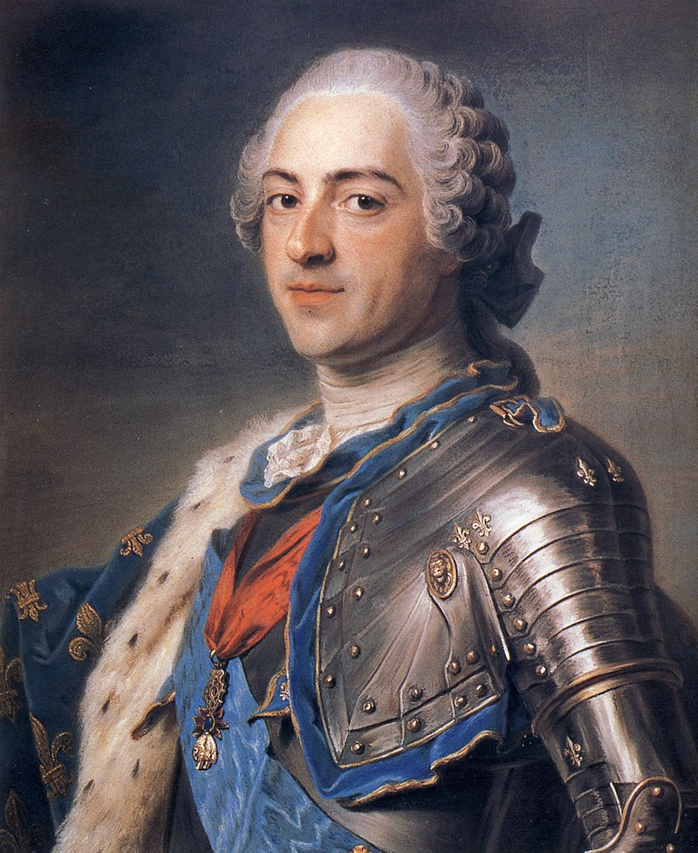
Mutlak monark (kral) merkezileştirilmiş sistemin başındaydı ve bölünmez, büyük bir gücü iddia ediyordu: egemen otorite.
Louis XV (1714-1774) ----------

Slide 15
Bu dönemdeki altı gelişme devletler sistemi tarihinde önemli oldu:
Topraksal sınırların merkezileştilmiş bir yönetim sistemiyle üst üste gelmesi
Yasa koyucu ve uygulayıcı yeni mekanizmaların yaratılması
İdari gücün merkezileşmesi
Mali yönetimin değiştirilmesi ve genişletilmesi
Diplomasi ve devletler arası ilişkilerin gelişmesiyle devletler arası ilişkilerin resmileştirilmesi
Sürekli orduların kurulması

Slide 16
5. Ulus Devletler (18.yy-…)
yöneten ve yönetilenden bağımsız siyasi araçlar
sınırlanmış bir toprakta en büyük yetkiye sahip (topraksallık ve egemenlik)
Şiddet kullanma tekeli iddiasına sahip
Vatandaşlarından minimum bir desteğe veya sadakata sahip (meşruiyet)

Slide 17
Ulus devlet hangi konuda başarılı ki hala varlığını devam ettiriyor? Hangi ihtiyacı karşılıyorlar?
Savaş ve militarizm
Kapitalizm ile işbirlikleri (merkantalizm)
(Gencay Şaylan makalesi)Ulusallık ve modern devlet vurgusu

